Slide 1
Анализ публикуемых новостей
Александр Куров

Slide 2
Описание проекта
ЦЕЛЬ ПРОЕКТА
Создание ETL-процесса формирования витрины данных для анализа публикаций новостей
ЗАДАЧИ
Разработка скриптов для инициализирующей и инкрементальной загрузки
Организация структуры хранения данных: сырой слой, промежуточный слой, слой витрины данных

Slide 3
План реализации
Подготовка
Формирование требований к проекту
Первичный анализ данных
Проектирование
Разработка блок-схемы архитектуры решения
Проектирование структуры хранения данных
Выбор технологического стека
Реализация
Создание хранилища данных
Разработка функций загрузки и обработки данных
Создание docker контейнеров
Результаты
Анализ полученных результатов и планирование доработок

Slide 4
Технологии
Python
Является одним из самых популярных инструментов для работы с данными. Имеет богатый набор библиотек и интеграции с другими инструментами
PostgreSQL
В рамках данной задачи не требуется хранить большие объёмы данных, поэтому подошла бы любая СУБД. PostgeSQL отвечает общим требованиям надежности и удобства. Есть готовые образы для Docker, билиотеки для Python
Apache Airflow
Открытое ПО для создания, выполнения, мониторинга и оркестровки потоков операций по обработке данных
Docker
Одно из наиболее популярных и доступных средств контейниризации

Slide 5
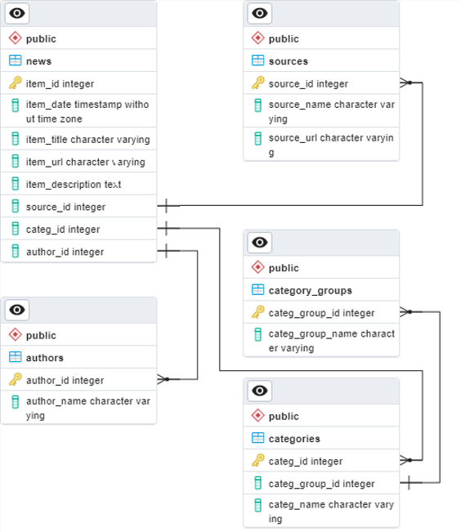
СТРУКТУРА ДАННЫХ

Slide 6
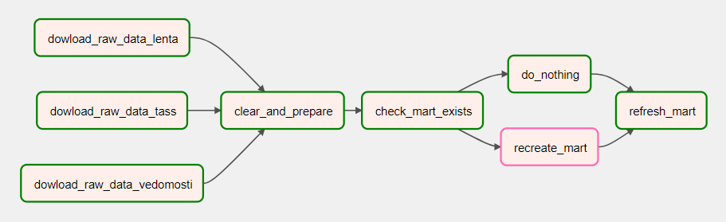
Схема обработки
Загрузка
RSS не позволяет задать дату или период, за который запрашиваются данные. Следовательно для инкрементальной загрузки необходимо выполнять предварительный парсинг данных и проверять, есть актуальные. Поэтому сырого слоя данных в чистом виде нет. Его создание в данной задаче просто нецелесообразно. В дизайне заложено неограниченное количество источников новостей
Подготовка
данных
После первичной загрузки данные очищаются и подготавливаются для дальнейшего анализа. На данный момент этот этап является синтетическим, так как на нём проводится только очистка дубликатов, которые присутствуют в исходной rss ленте
Подготовка
ВИТРИН
Для хранения данных используется PostgeSQL, а для формирования витрин materialized view. Так как количество источников может меняться пользователем, а дизайн витрины предусматривает отдельные колонки для сводных данных по каждому источнику новостей, то проводится проверка, не появились ли новые источники, и, если да, то витрина пересоздаётся
Заполнение
Витрин
Так как витриной является materialized view, то для её обновления просто выполняется refrefsh

Slide 7
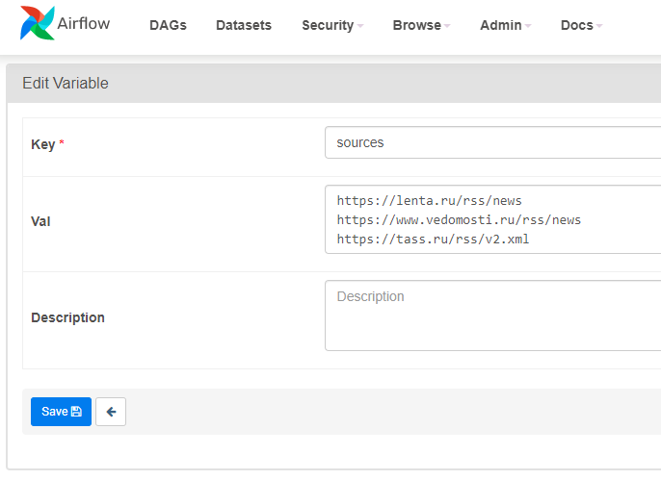
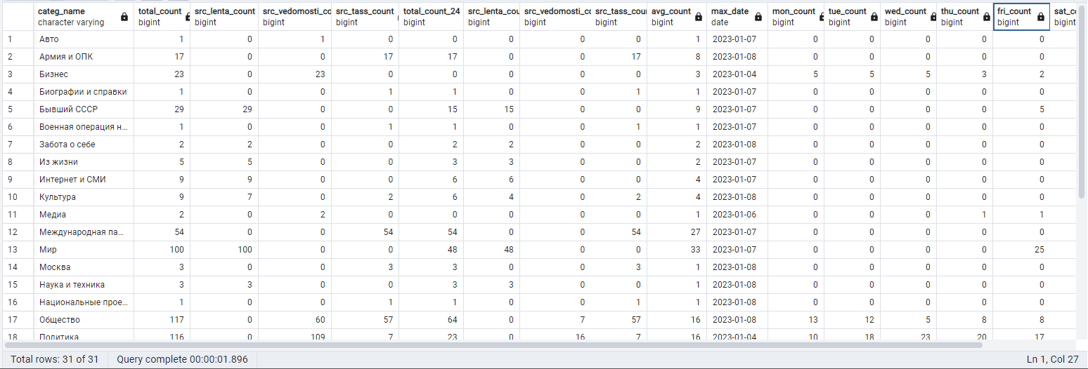
Особенности
Любые источники новостей
Настройка обобщенных категорий
В разных источниках новостей наименования категорий новостей могут незначительно отличаться. Поэтому введена дополнительная сущность category_groups. Если создана группа категорий, то её можно указать для нескольких категорий в таблице categories. При построении витрины данные будут аггрегированы по группе категорий. Если для категории не задана родительская группа, то данные будут аггрегироваться по категории
Динамическая витрина
Витрина данных автоматически подстроится под любое количество источников новостей
Проект поставляется в виде готового набора контейнеров и работает «из коробки». Для подключения к базе данных c загруженными новостями используется Airflow-Admin-Connections, для задания источников Variables. Базовые значения заполняются при инициализации docker контейнера

Slide 8
Результаты
Проведен сбор данных с новостных источников
Сформирована база данных по категориям
Сформирована витрина данных
ВЫВОДЫ
Apache Airflow является удобным и функциональным инструментом для оркестрации потоков операций. Наличие множества различных интеграций позволяет использовать его в разнообразных технологических стеках и задачах. Возможность написания кода операторов на Python даёт практически неограниченные возможности использования, в том числе и для обработки и анализа данных
Использование Docker позволяет создать продукт, готовый для быстрого развертывания практически в любой инфраструктуре. Также с его использованием можно огранизовать процесс CI/CD
Реализованный проект – достаточно прост, однако это полноценное функциональное решение, которое можно использовать в качестве инструмента для сбора и первичной обработки данных для дальнейшего анализа и построения моделей

